Slide 1
VYUČOVANIE FINANČNEJ MATEMATIKY S VYUŽITÍM HISTORICKÝCH UČEBNÍC
Mgr. Henrieta Mihaliková
KU Ružomberok 2015

Slide 2
Motív písania práce
osobný záujem o zistenie súčasného stavu finančnej matematiky na základných školách
prezentácia a výskyt finančnej matematiky v historických učebniciach

Slide 3
Cieľ práce
identifikovať súčasný stav vzdelávania podľa ISCED 2 so zameraním na finančnú matematiku
analyzovať súčasné učebnice matematiky z pohľadu obsahovej náplne predmetu
zistiť a porovnať výsledky testovania finančnej gramotnosti 15-ročných žiakov
uskutočniť obsahovú analýzu vybraných historických učebníc matematiky z obdobia rokov 1918-1945 so zameraním na učivo finančnej matematiky

Slide 4
Cieľ práce
zrealizovať výskum finančnej gramotnosti na vybranej skupine 14 až 16-ročných žiakov
identifikovať problémové oblasti a predložiť návrhy, ktoré by prispeli k zlepšeniu finančnej gramotnosti žiakov základných škôl

Slide 5
Štruktúra práce
SÚČASNÝ STAV RIEŠENEJ PROBLEMATIKY
CIEĽ A METODOLÓGIA PRÁCE
FINANČNÁ MATEMATIKA V HISTORICKÝCH UČEBNICIACH V OBDOBÍ ROKOV 1918 – 1945
VÝSLEDKY, ICH VYHODNOTENIE A DISKUSIA

Slide 6
Teoretická časť práce – teoretické východiská
1 SÚČASNÝ STAV RIEŠENEJ PROBLEMATIKY
História školstva
Školský systém na Slovensku v súčasnej dobe a Štátny vzdelávací program
ISCED 2. – Nižšie sekundárne vzdelávanie a finančná matematika v ISCED 2
Finančná matematika v súčasných učebniciach matematiky pre základné školy
PISA – medzinárodná štúdia

Slide 7
CIEĽ A METODOLÓGIA PRÁCE
 | Kvalitatívny výskum
Objekt výskumu | Učebnice: 1926 – Aritmetika pre ústavy učiteľské, 1932 – Počtovnica a merba, 1942 – Počtovnica pre I. triedu meštianskych škôl, 1942 – Počtovnica pre II. triedu meštianskych škôl,
Predmet výskumu | Porovnávané historické a súčasné učebnice v rámci nasledujúcich pojmov: peniaze ich pomenovanie a používanie, úrok, rabat, skonto, zisk, strata, brutto, netto, tara, peňažný denník.
Základné kritériá | učebnice matematiky z obdobia (1918 – 1945), učebnice matematiky vydané v slovenskom jazyku, učebnice vydané v 1. ČSR, učebnice používané na výučbu matematiky pre prvý stupeň vzdelávania (sledovaného obdobia).

Slide 8
CIEĽ A METODOLÓGIA PRÁCE
 | Kvantitatívny výskum
Objekt výskumu | vybraná vzorka 15-ročných žiakov
Predmet výskumu | zisťovanie finančnej gramotnosti vybranej vzorky 15-ročných žiakov.
Základné kritériá | pri výbere príkladov výberové podmienky vzorky
Metódy: analýza, komparácia, indukcia a dedukcia ...

Slide 9
Kvalitatívny výskum
Analýza textov z historických učebníc
Metóda analýzy dát – technika otvoreného kódovania
Porovnávali sme:
Grafické prevedenie
Štrukturálnu náplň – úvod, obsah, doslov, záver,
Kategoriálne systémy
Obsahovú náplň v počte príkladov

Slide 10
Pojmy z finančnej matematiky
súčasné
učebnice
historické
učebnice
Kapitál,
Mzda,
Provízia,
Rabat,
Tara,
Zľava,
Netto / Brutto, Úrokové obdobie, Faktúra,
Súvaha,
Čistý príjem, Rozpočet,
Splátka
Zisk / Strata,
Peniaze,
Mena,
Kurz,
Zľava,
Úrok,
Účet,
Pokl. denník/kniha, Príjmy/výdaje,
Daň,
Pôžička,
dlžoba,
Poistenie,
Termínovaný
vklad

Slide 11
Prehľad počtu príkladov
Historické učebnice
1926 187
1932 154
1942-I 203
1942-II 229
Súčasné učebnice
5. ročník 118 (34 – sčítanie/odčítanie v €)
6. ročník 21
7. ročník 30
8. ročník 63
9. ročník 0

Slide 12
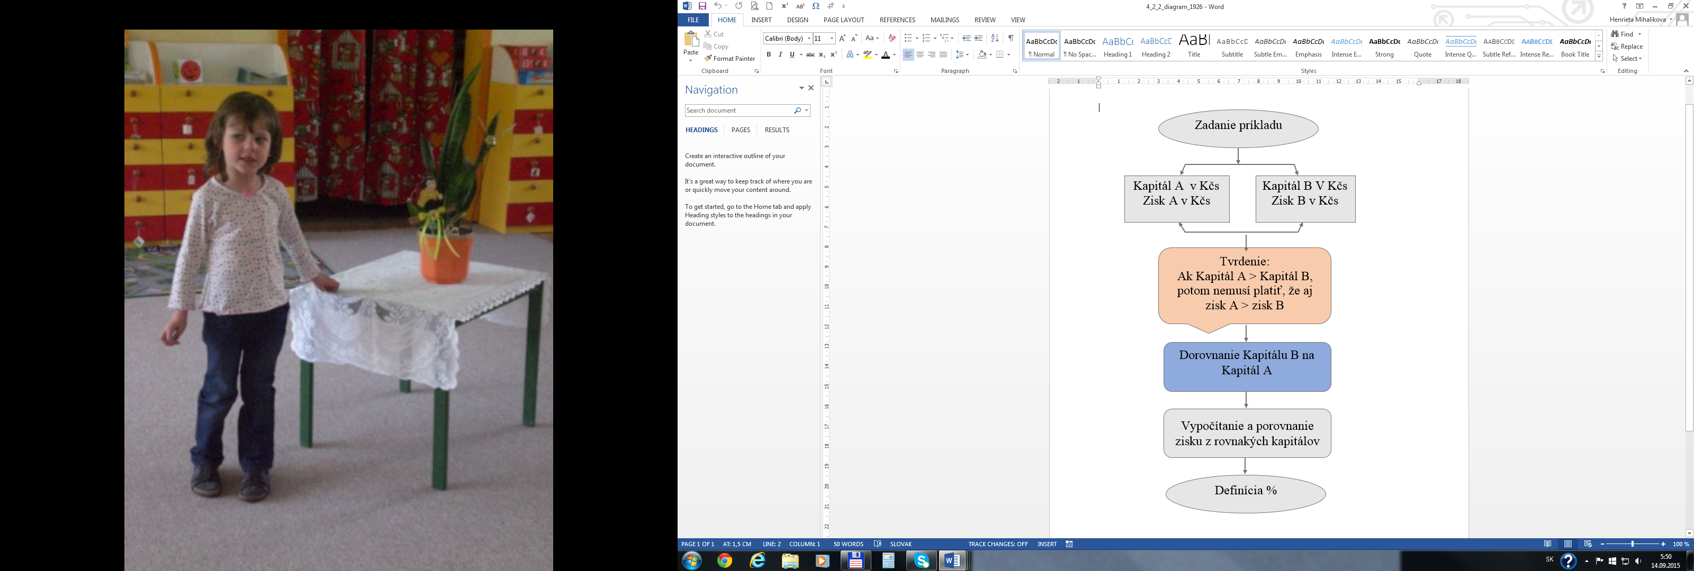
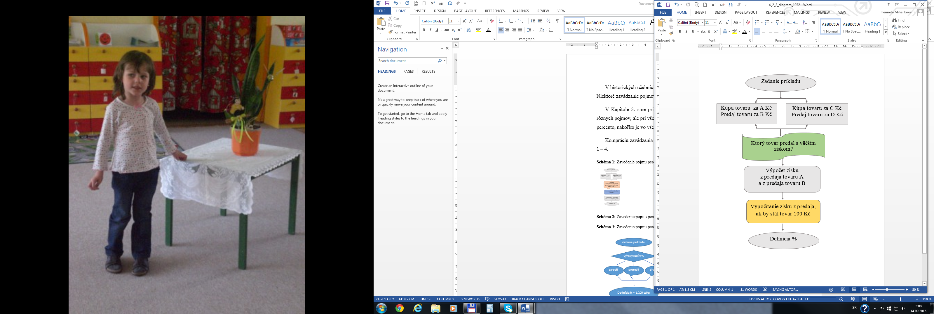
Zavádzanie pojmu percento 1926 1932

Slide 13
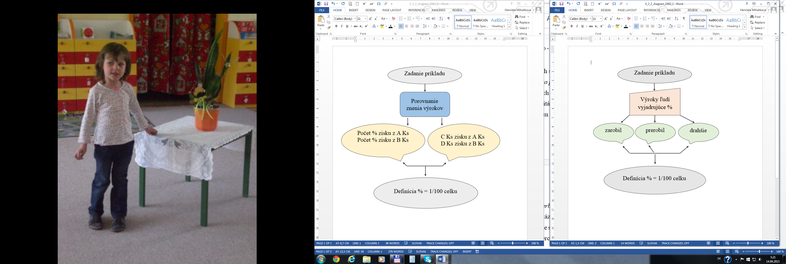
Zavádzanie pojmu percento 1942 I 1942 II

Slide 14
Kvalitatívny výskum

Slide 15
Kvalitatívny výskum
FM ako prierezová téma – nepostačujúce
vytvárať podmienky a mechanizmy pre cielené rozvíjanie matematických schopností žiakov ZŠ v oblasti FM.
Problematika vyučovania FM vo vyučovaní M na ZŠ tkvie, podľa nášho názoru, v troch faktoroch:
1. faktor súvisí s nepripravenosťou učiteľov matematiky 2. stupňa ZŠ na prácu so spomínanou problematikou.
2. faktor súvisí s nedostatočnou pozornosťou, ktorá je tejto oblasti vyučovania matematiky venovaná.
3. faktor, ktorý nevieme priamo ovplyvniť, je rýchlo vyvíjajúca sa doba vo svete financií.

Slide 16
Návrhy a odporúčania na zlepšenie fg žiakov
Na úrovni učiteľov
Na úrovni základných škôl
Na úrovni vysokých škôl
Na úrovni Ministerstva školstva, vedy, výskumu a športu

Slide 17
Prílohy
Ukážky účtov, kurzových lístkov z historických učebníc
Ukážky žiackych riešení
kvázi-experimentu
Zbierka vybraných príkladov z historických učebníc
(v pôvodnom znení)

